Slide 1

Bases De Datos Temporales.
Alumno: Garfia Pahua José G.

Slide 2
Bases De Datos Temporales.
es un sistema de gestión de base de datos el cual implementa y trata con especial énfasis aspectos temporales, teniendo un modelo de datos temporal y una versión temporal del lenguaje de consulta estructurado, (SQL). Entre las diversas propuestas de implementación, la más extendida es TSQL2.

Slide 3
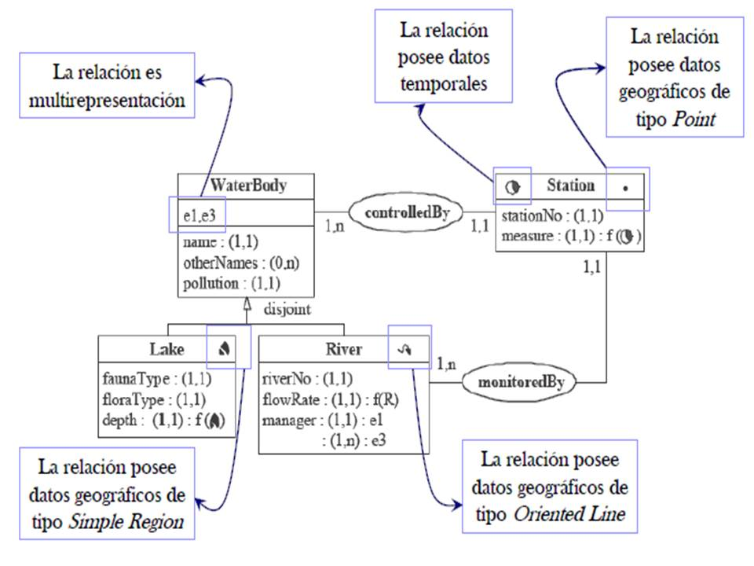
Bases De Datos Temporales.
Existen 3 tipos de bases de datos temporales en función de cómo manejan el tiempo:

Slide 4

TIPOS DE BASES DE DATOS TEMPORALES.
1. Bases de datos temporales de tiempo transaccional: Registran el tiempo de acuerdo al momento en el que se almacena un hecho

Slide 5

TIPOS DE BASES DE DATOS TEMPORALES.
2. Bases de datos temporales de tiempo valido: Registran el tiempo en el cual un hecho ocurrió en la realidad, este sistema permite realizar correcciones sobre los datos registrados, en dicho caso solo se almacena la última versión de cada estado.

Slide 6
TIPOS DE BASES DE DATOS TEMPORALES.
3. Bases de datos Bitemporales: Cada estado se puede modificar para actualizar el conocimiento de la realidad pasada, presente o futura, pero estas modificaciones se actualizan generando nuevas versiones de los mismos estados.

Slide 7
Bases De Datos Temporales.
En las bases de datos temporales cada hecho registrado tiene asociada una marca de tiempo:
Tiempo valido:
Tiempo de transacción:

Slide 8
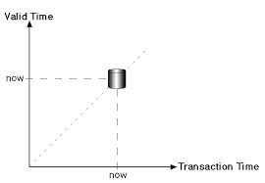
Bases De Datos Temporales.
Tiempo valido: Conjunto de intervalos de tiempo durante los que el hecho es verdadero.

Slide 9
Bases De Datos Temporales.
Tiempo de transacción: Intervalo de tiempo durante el cual ese hecho es cierto en el sistema de base de datos.

Slide 10
Bases De Datos Temporales.
La combinación de estos dos atributos forman un dato bitemporal.
Dato Bitemporal: es la combinación del tiempo de validez y el tiempo transaccional.

Slide 11
Bases De Datos Temporales.
Estos dos períodos no tienen que ser idénticos para un mismo hecho. Imagine una base de datos temporal guardando datos sobre el siglo veinte. El tiempo de validez sobre esos hechos estará comprendido entre el año 1901 y el año 2000, sin embargo el tiempo transaccional empezará cuando insertemos esos hechos en la base de datos, por ejemplo, 25 de diciembre de 2006.

Slide 12
Tipos de Datos en una Base de Datos Temporal.
Existen tres tipos de datos, que son las más comunes:
dato temporal
dato estático
dato instantáneo

Slide 13
Tipos de Datos en una Base de Datos Temporal.
Dato Temporal: El tipo de dato temporal es el más importante, y está definido como una unión finita de intervalos, este tipo de dato es la base para la construcción de una base de datos temporal

Slide 14
Tipos de Datos en una Base de Datos Temporal.
Dato Estático: El tipo de dato estático es definido como una constante sobre todo el universo del tiempo, este tipo de dato es definido como eterno, en contraste el tipo de dato temporal es válido para un periodo o intervalo especifico de tiempo.

Slide 15
Tipos de Datos en una Base de Datos Temporal.
Dato Instantáneo: Un valor de tipo de dato instantáneo es solo valido para el instante actual.

Slide 16
COMPARACIONES.
Las BD Temporales:
mantienen informacion historica
los cambios se consideran como adiciones ala informacion almacenada en la base de datos

Slide 17
COMPARACIONES.
Las BD Temporales:
incorpora la nocion del tiempo en el sisitema
acceso eficiente a los estados pasados pasados

Slide 18
COMPARACIONES.
Las BD Convencionales:
evoluciona a traves de transacciones de un estado a otro
los cambios se consideran como modificaciones en el estado
no hay informacion del pasado

Slide 19
Bibliografía.
Fundamentos de sistemas de bases de datos/ Ramez Elmasri.
http://dbtemporaleswili.blogspot.mx/

